Slide 1
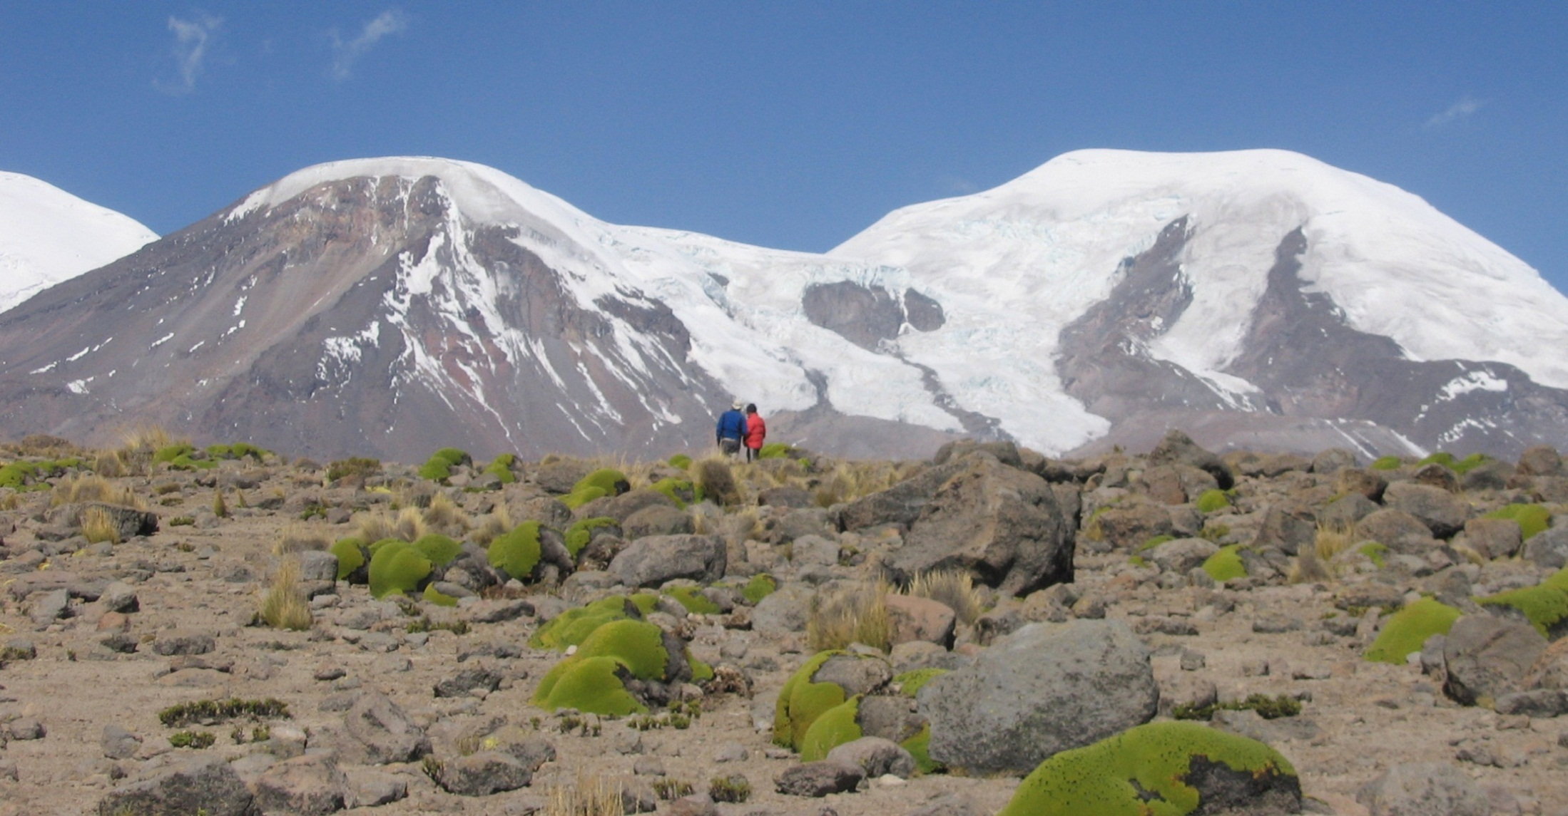





FUNDAMENTOS CIENTÍFICOS DEL PROYECTO CRYOPERU
Geoindicadores del cambio climático deducidos de la observación de la criosfera en los Andes Centrales
joseubeda@ghis.ucm.es
Taller CRYOPERU
Cuzco 11-12 agosto 2014

Slide 2
¿QUÉ ES EL CAMBIO CLIMÁTICO?

Slide 3
¿QUÉ ES EL CAMBIO CLIMÁTICO?
Tiempo meteorológico: actividad de los fenómenos atmosféricos durante un período de uno o varios días (llueve, hace Sol, días ventosos…).
Clima: valores estadísticos sobre los elementos del tiempo atmosférico en una región durante un periodo más amplio (meses, años…). Para definir el clima se usan series de >30 años.
Cambios climáticos: variaciones del clima en diferentes escalas:
- Décadas - Siglos -Miles de años (ka) - Millones de años (Ma)
Cambio climático: variaciones del clima en escala de décadas que pueden tener consecuencias que afecten a la población y sus actividades económicas
Eventos climáticos extremos (tormentas, huracanes, inundaciones…)
Elevación del nivel del mar - Reducción de las reservas hídricas

Slide 4
EL CLIMA ACTUAL DE PERÚ

Slide 5
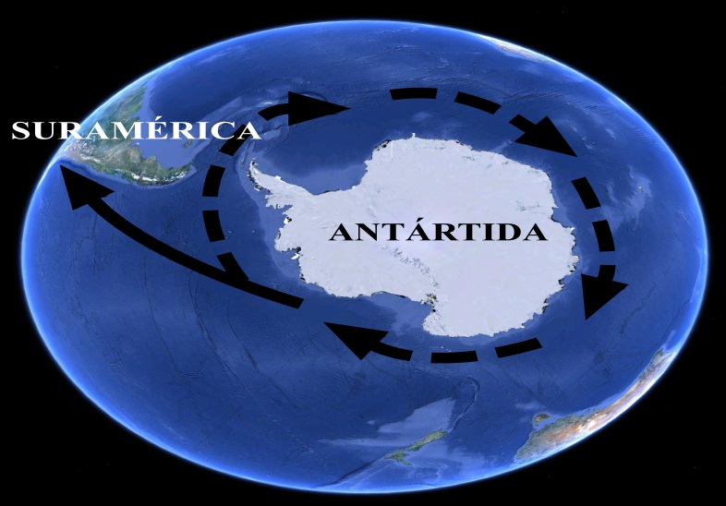
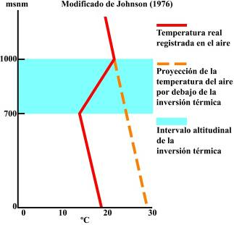
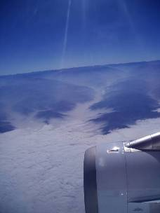
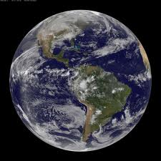
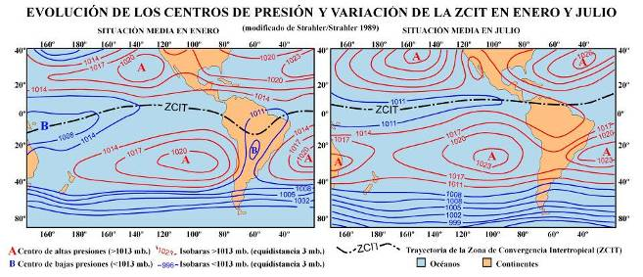
EL CLIMA ACTUAL DE PERÚ: factores que controlan la distribución de la precipitación
1. Corriente de Humboldt
2. Inversión térmica en la troposfera inferior: anticiclón permanente
Corriente de Humboldt
3. Toda la precipitación procede del Átlántico tropical y la Amazonía, en relación con la ZCIT y el enfriamiento del Hemisferio Norte

Slide 6
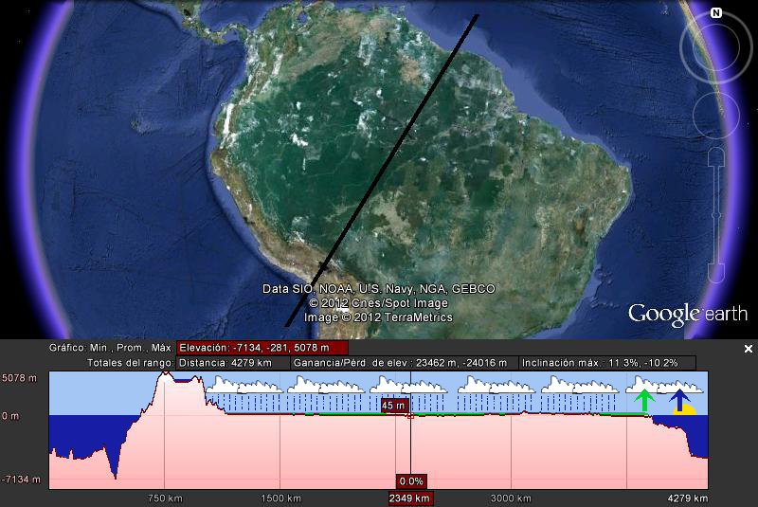
EL CLIMA ACTUAL DE PERÚ: la barrera orográfica de los Andes Centrales
Evaporación sobre el Atlántico
Evapotranspiración sobre la pluvisilva

Slide 7
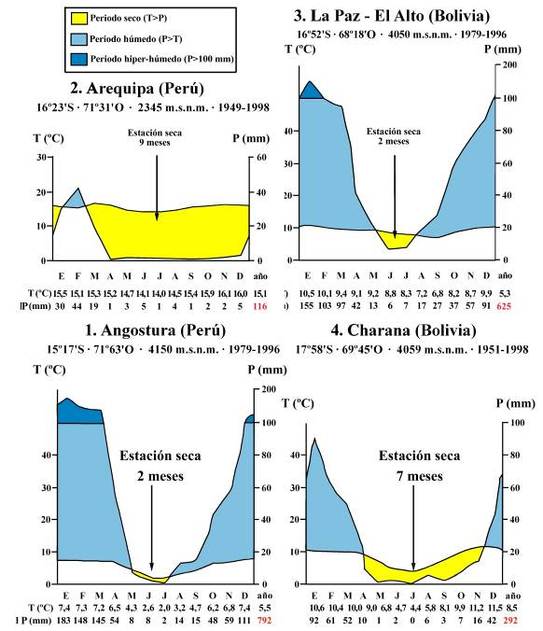
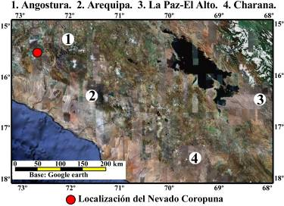
CARACTERÍSTICA FUNDAMENTAL DEL CLIMA ACTUAL DE PERÚ:
Incremento de la aridez hacia el oeste y
hacia el sur de la sierra y la costa:
Disminución precipitación total anual.
Ampliación duración estación seca.
VISIBLE EN LOS
DIAGRAMAS BIOCLIMÁTICOS

Slide 8
FACTORES QUE INFLUYEN
EN LOS
CAMBIOS CLIMÁTICOS
(una cuestión de escalas)

Slide 9
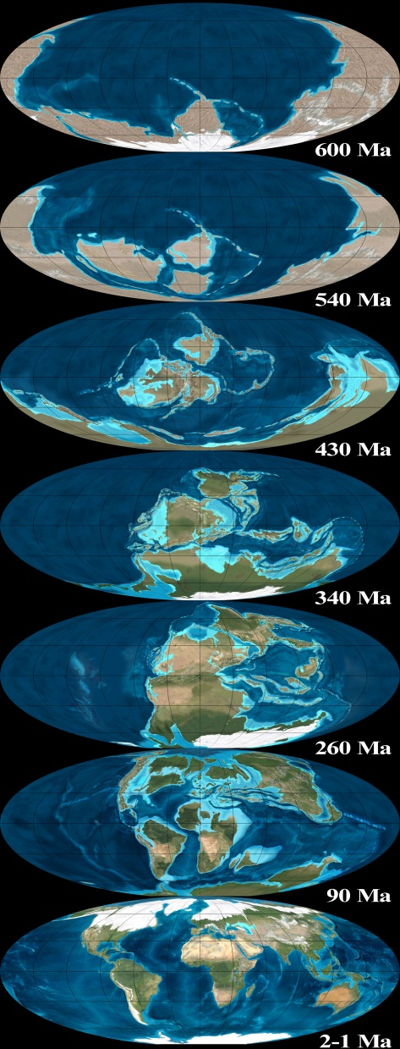
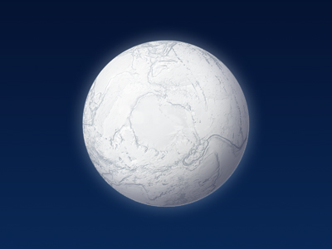

FACTORES NATURALES QUE INFLUYEN EN LOS CAMBIOS CLIMÁTICOS
Tectónica de placas (en escalas de millones de años)
Desplazan los continentes provocando variaciones en la distribución de las corrientes marinas
EJEMPLO 1: hace ~650 Ma la formación de un súper continente en el polo Sur de la Tierra interrumpió el intercambio de calor que realizan las corrientes oceánicas y generó un efecto denominado snowball que cubrió el planeta por una gruesa capa de hielo, generando una glaciación global.
EJEMPLO 2: hace ~20-25 Ma la separación de Suramérica y la Antártida permitió la aparición de la Corriente Circumpolar Antártica y la corriente de Humboldt, generando un clima hiperárido en la costa del norte de Chile y el sur de Perú.
Corriente de Humboldt

Slide 10
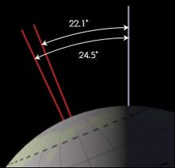
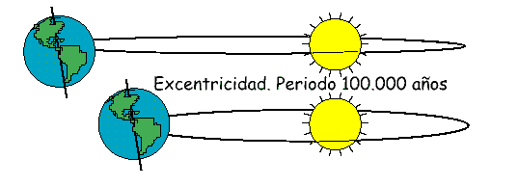
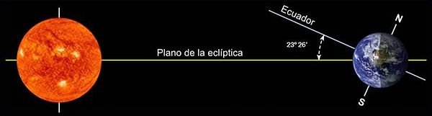
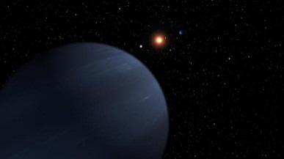
FACTORES NATURALES QUE INFLUYEN EN LOS CAMBIOS CLIMÁTICOS
VARIACIONES ORBITALES (en escalas de decenas de miles de años)
Influyen en la distancia Tierra-Sol y por lo tanto en la energía que la estrella transfiere al planeta
1) PRECESIÓN DEL EJE DE LA TIERRA
Cambios en el ángulo del eje terrestre con respecto al eje de la eclíptica.
Ciclos cada ~ 26 ka
Rango de variación: 24.5-22.1º
2) EXCENTRICIDAD DE LA ÓRBITA TERRESTRE
Cambios en el tamaño de la órbita elíptica de la Tierra.
- Ciclos de ~100 ka.
- Mayor excentricidad (0,058): eras glaciales.
- Inclinación menor (0,005): eras inter-glaciales.
3) INCLINACIÓN DEL PLANO DEL ECUADOR TERRESTRE CON RESPECTO AL PLANO DE LA ECLÍPTICA
Cambios en el ángulo que forman el Ecuador de la Tierra y el plano definido por la rotación del planeta alrededor del Sol
- Ciclos de ~41 ka.
- Inclinación mayor (24,5º): inviernos más fríos; veranos más calurosos.
- Inclinación menor (22,1º): inviernos menos fríos; veranos menos cálidos.
4) INCLINACIÓN DEL PLANO DE LA ECLÍPTICA TERRESTRE RESPECTO AL PLANO DE LA ECLÍPTICA DE JÚPITER
Ciclos cada ~ 100 ka
Relacionados con la presencia de un disco de polvo estelar que afecta a la radiación solar.

Slide 11
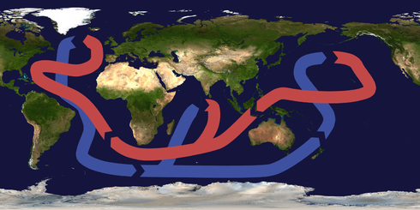
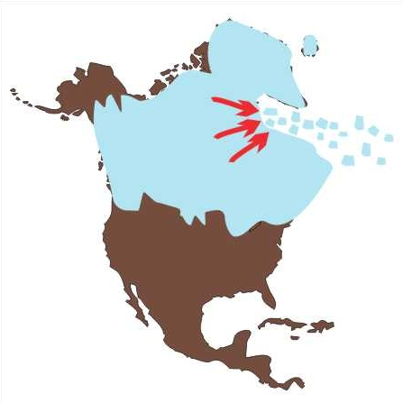
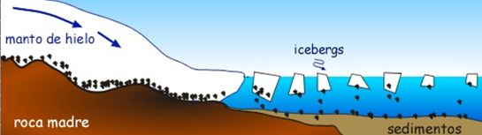
FACTORES NATURALES QUE INFLUYEN EN LOS CAMBIOS CLIMÁTICOS
Cambios en la salinidad de la superficie del mar (en escalas de miles de años)
Desactivan la influencia de las corrientes marinas en el intercambio de calor entre las latitudes tropicales y las latitudes medias y altas
Eventos Heinrich: fases frías de 1-2 ka causadas por la interrupción de la circulación termohalina por aporte masivo de agua dulce provocado por descargas de icebergs desde el inlandsis Laurentino (casquete de hielo regional que ocupó la parte septentrional de Norteamérica).
1) Circulación termohalina: transfiere calor y equilibra la temperatura del planeta
2) Descarga de icebergs provoca desalinización del mar
3) Los sedimentos marinos registran los eventos
4) Eventos Heinrich
Younger Dryas ~12 ka
H1 ~ 17 ka
H2 ~ 22 ka
H3 ~ 31 ka

Slide 12
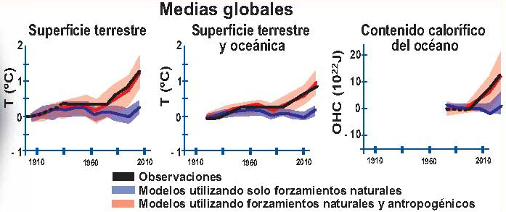
FACTORES ANTRÓPICOS QUE INFLUYEN EN LOS CAMBIOS CLIMÁTICOS
Emisión de gases de efecto invernadero: calentamiento global (en escala de décadas)
El último informe del Panel Intergubernamental para el Cambio Climático (2014) confirma una relación entre el calentamiento global y la actividad antrópica.
Los modelos matemáticos reproducen con exactitud la evolución del clima
Antes del siglo XX: incorporando variables naturales (corrientes oceánicas, circulación atmosférica…)
Después del siglo XX: incorporando variables naturales y antrópicas (emisión de gases de efecto invernadero)
Fuente: 5° Informe del IPCC (2014)

Slide 13
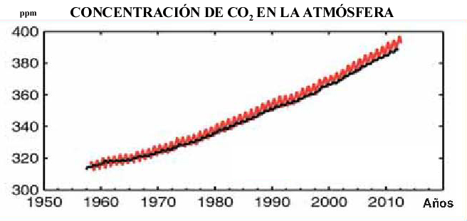
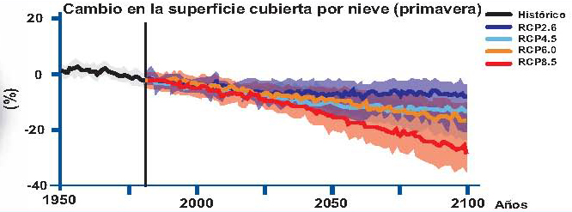
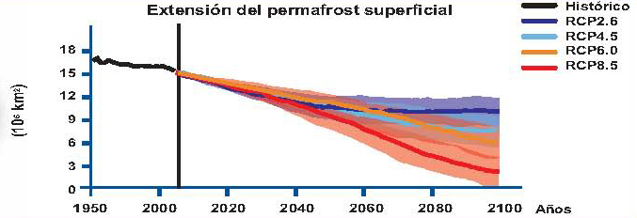
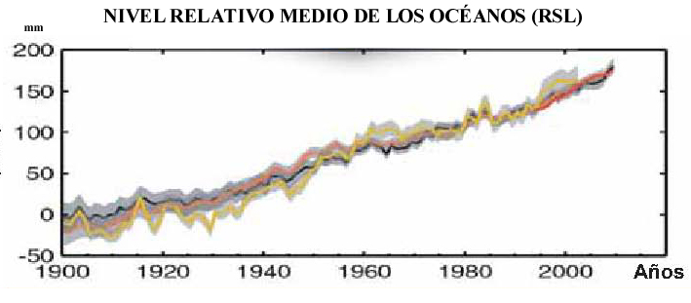
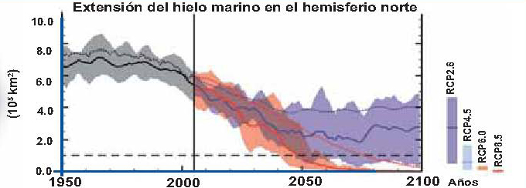
ALGUNOS SÍNTOMAS DEL CAMBIO CLIMÁTICO
(5° Informe IPCC, 2014)
CAUSA
EFECTOS
EFECTOS

Slide 14
CONTRIBUCIONES DE PERÚ AL CONOCIMIENTO DEL CAMBIO CLIMÁTICO
El proyecto CRYOPERU
Geoindicadores del cambio climático deducidos de la observación de la criosfera de los Andes Centrales
CRIOSFERA
Glaciares: masas de hielo que se deslizan vertiente abajo impulsadas por su propio peso.
Glaciares rocosos: masas de rocas con hielo intersticial que se deslizan vertiente abajo impulsadas por su propio peso.
Nieve: precipitación en forma de cristales de hielo.
Permafrost: capas de suelo permanentemente helado.
Son geoindicadores muy sensibles al cambio climático. Su evolución en el espacio y en el tiempo indica como ha sido el clima en el pasado y permite comprender como será el clima en el futuro
Además de geoindicadores son reservas de agua.

Slide 15
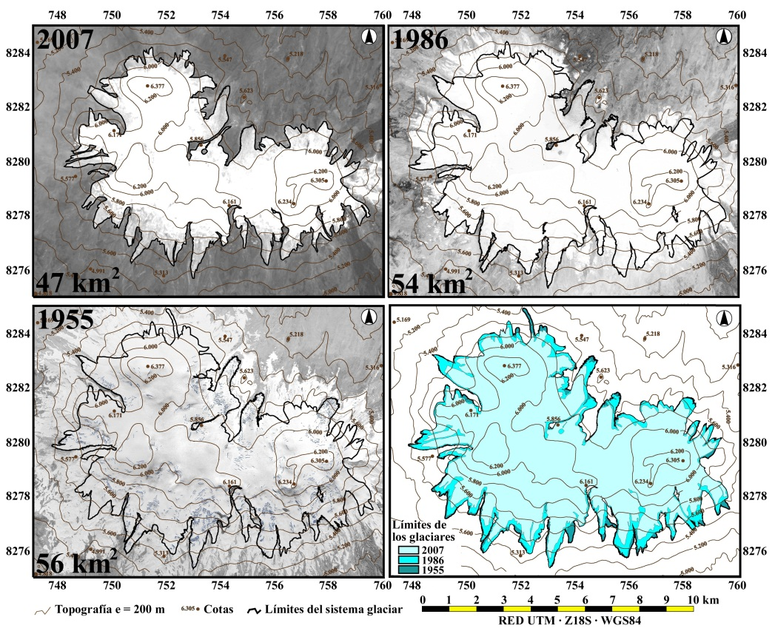
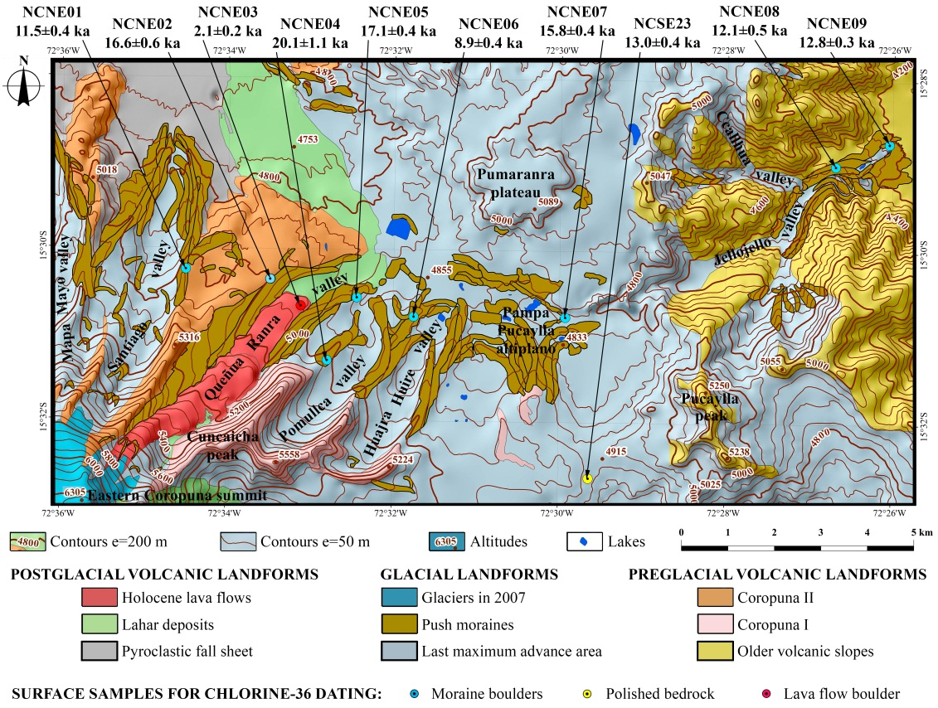
Geoindicadores del cambio climático: glaciares
Glaciares actuales
Glaciares pasados (paleoglaciares)
Reconocibles en imágenes de satélite y fotografías aéreas
Reconocibles a través de las morrenas
Cartografías del sistema glaciar del Nevado Coropuna
Cartografía geomorfológica del sector NE del Nevado Coropuna

Slide 16
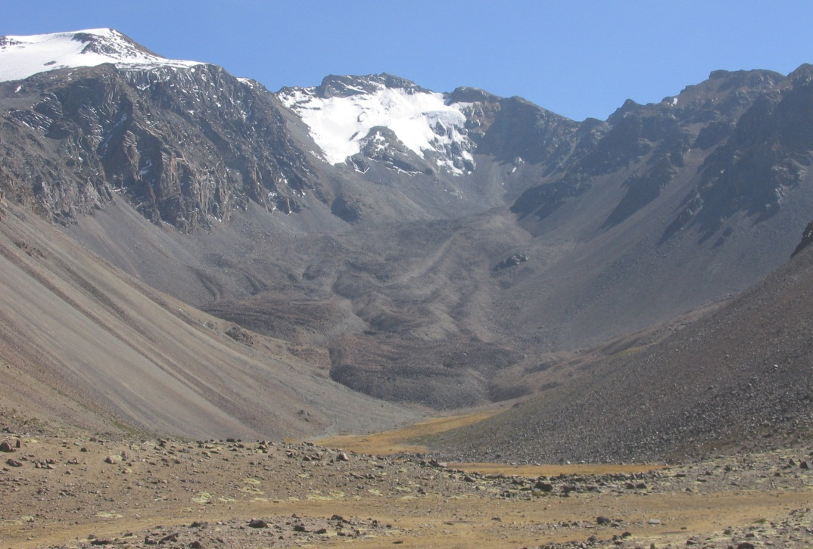
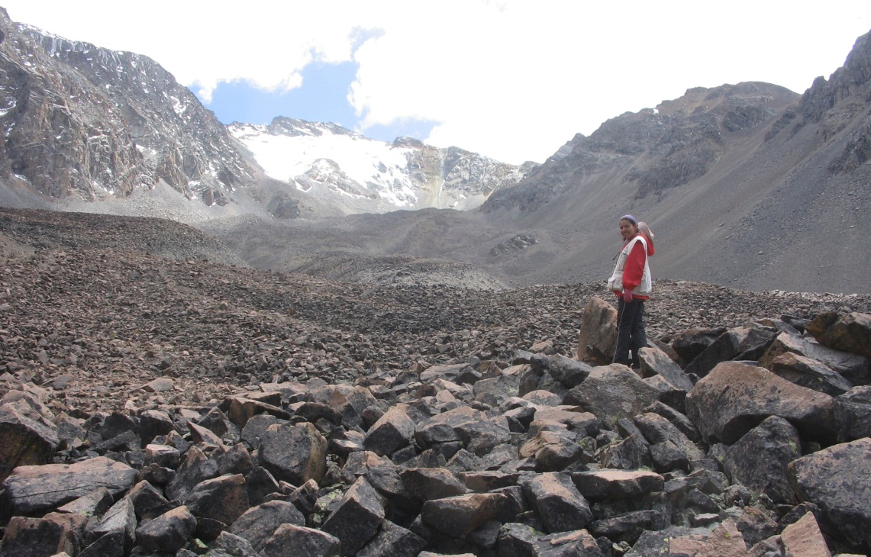
Geoindicadores del cambio climático: glaciares rocosos
Glaciares rocosos de las lagunas de Chachas (Departamento de Arequipa)
Vista panorámica
Vista en detalle

Slide 17
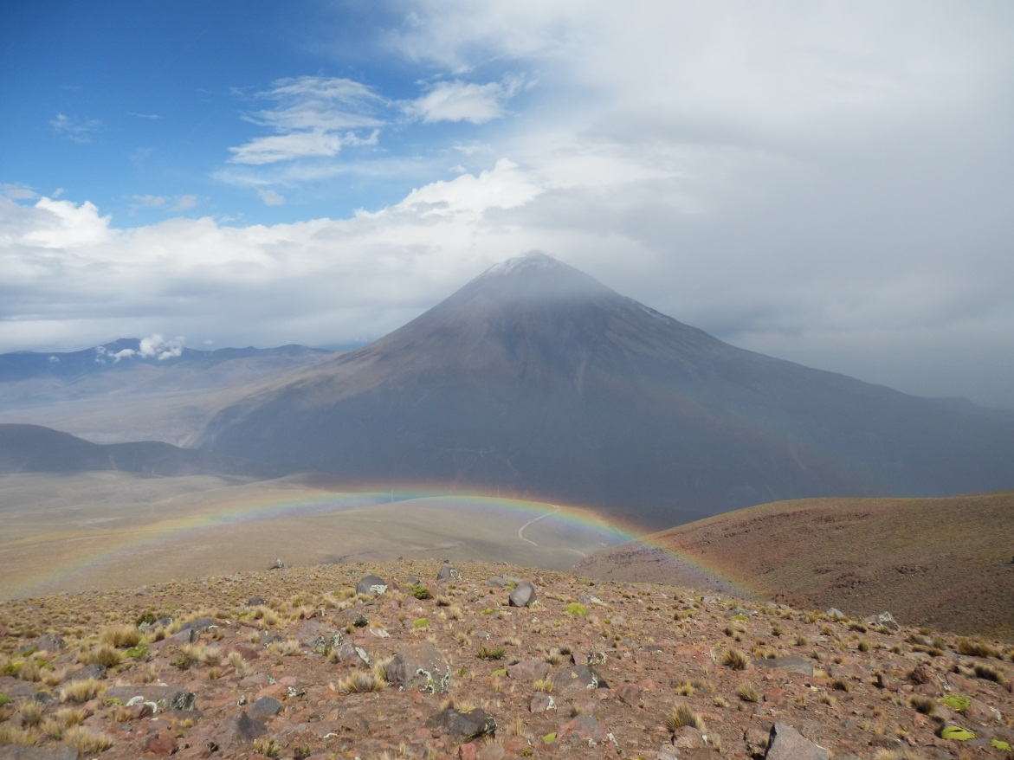
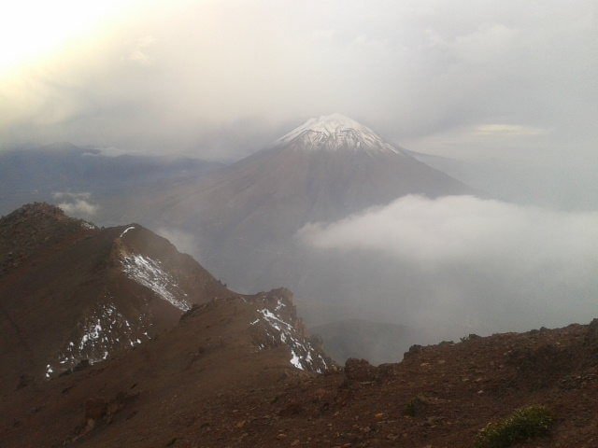
Geoindicadores del cambio climático: cubierta nival
NIEVE ≠ GLACIAR
La cubierta nival tiene una duración limitada (si permanece varios años se transforma en hielo glaciar)
Fotografías de la vertiente oriental del volcán Misti el 3 de abril de 2014

Slide 18
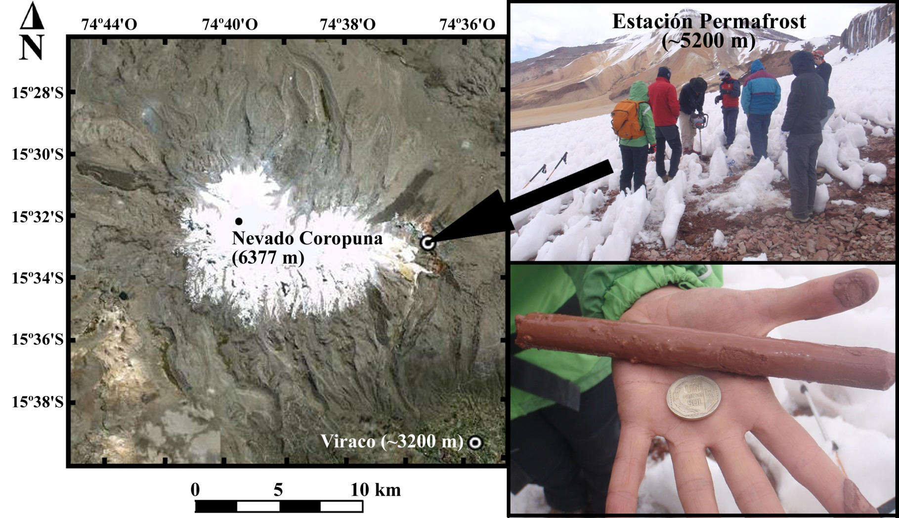
Geoindicadores del cambio climático: permafrost
Hallazgo de permafrost en el Nevado Coropuna (2012)

Slide 19
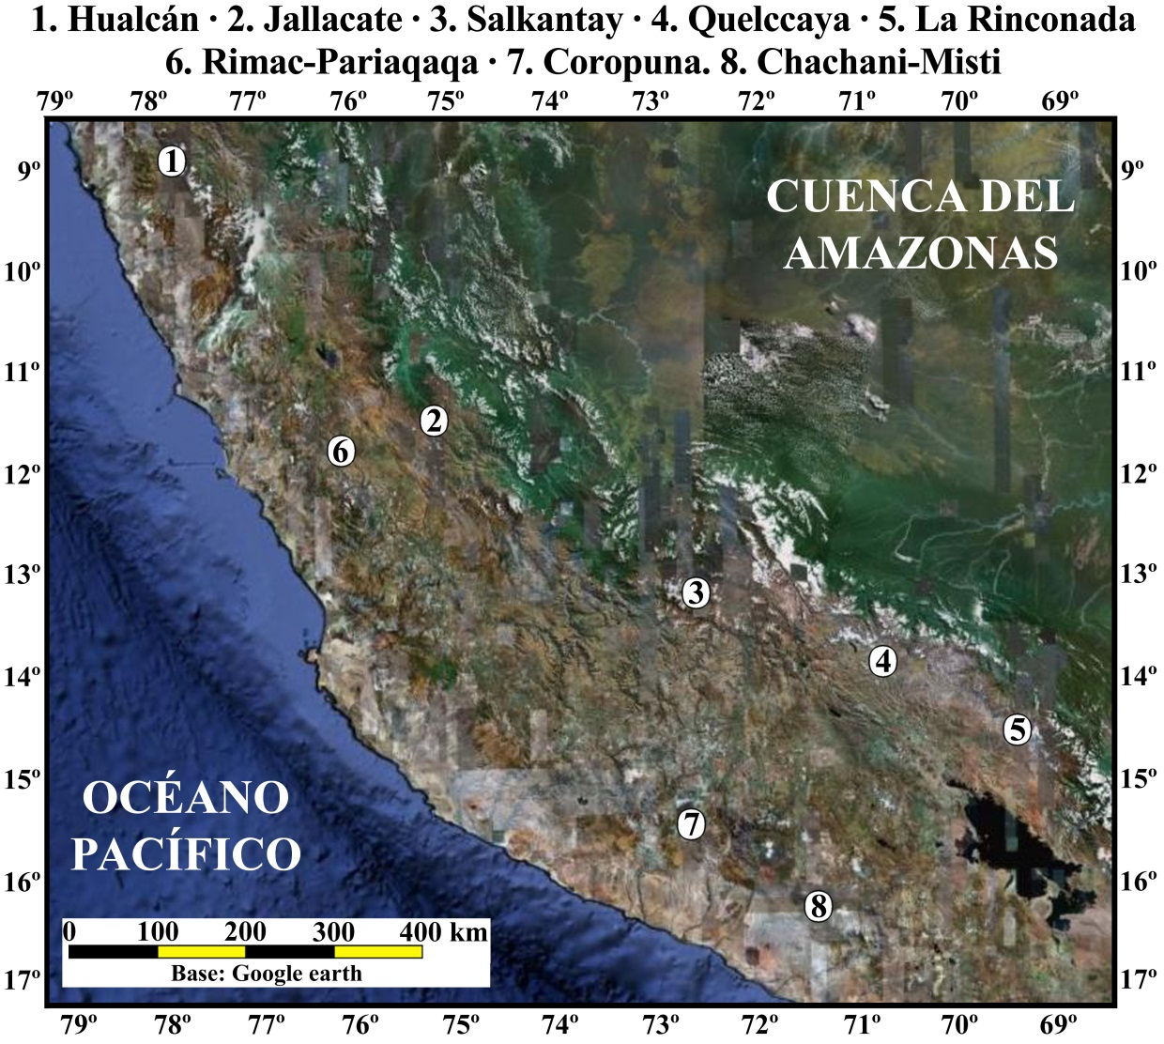
 | Geoindicador | Descripción
1 | Cubierta nival (km²) | Superficie cubierta por la nieve
2 | Cobertura glaciar (km²) | Superficie de los glaciares
3 | Snowline altitudes (m) | Altitud de las nieves perpetuas
4 | Volumen de los glaciares (km³) | Evaluación del volumen
5 | ELAm (m) | ELA de monitoreo
6 | ELAg (m) | ELA geomorfológica
7 | ELAc (m) | ELA climática
8 | Permafrost | Presencia de capas subsuperficiales de suelo helado
9 | RILA (m) | Altitud de la línea de arranque de glaciares rocosos
10 | Proxies | Datos climáticos o paleoclimáticos

Slide 20
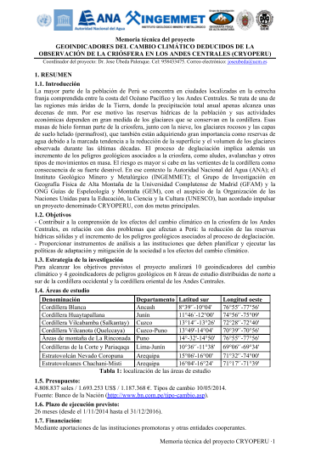
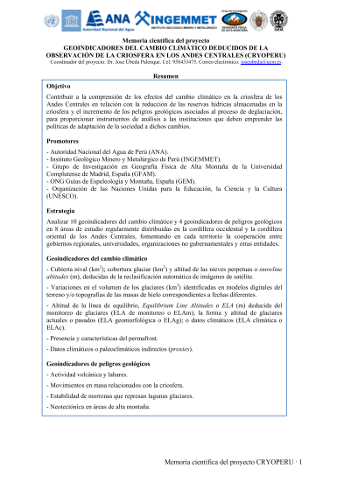
CRIOSFERA: potenciales reservas de agua / geoindicadores del cambio climático
GEOINDICADORES DEL CAMBIO CLIMÁTICO
Nº | Geoindicador | Descripción | Método
1 | Cubierta nival (km²) | Superficie cubierta por nieve | Reclasificación automática NDSI de imágenes de satélite
2 | Cobertura glaciar (km²) | Superficie de los glaciares | Reclasificación automática NDGI de imágenes de satélite
3 | Snowline (m) | Altitud de las nieves perpetuas
4 | Modelos digitales del volumen de los glaciares (km³) | Evaluación del los cambios en el volumen de los glaciares | Resta de modelos digitales del terreno en sistemas de información geográfica
5 | ELAm (m) | Altitud de la Línea de Equilibro de los glaciares (ELA) deducida de mediciones sobre el terreno | Monitoreo del balance de masa
 |  |  | AABI (Area x Altitude Balance Index)
6 | ELAg (m) | ELA deducida de la geomorfología y altitud del glaciar | AABR (Area x Altitude Balance Ratio) Dataciones absolutas (paleoglaciares)
7 | ELAc (m) | ELA deducida de datos climáticos | Mediciones de campo y ecuaciones del balance de masa
8 | Permafrost | Presencia de capas subsuperficiales de suelo helado | Monitoreo de la temperatura del suelo
9 | RILA (m) | Altitud de la línea de arranque de glaciares rocosos | Elaboración e interpretación de cartografías geomofológicas
10 | Proxies climáticos y paleoclimáticos | Datos climáticos y paleoclimáticos indirectos | Tratamiento estadístico de los datos y comparación con otros geoindicadores
GEOINDICADORES DE PELIGROS GEOLÓGICOS
Nº | Geoindicador | Descripción | Método
11 | Actividad volcánica y lahares | Movilización de laderas volcánicas debida a una afluencia masiva y repentina de agua. | - Cartografía geológica - Monitoreo sísmico, geodésico y geoquímico
12 | Movimientos en masa | Movimientos ladera abajo de una masa de roca o detritos por efecto de la gravedad. | - Monitoreo sísmico y geodésico - Interferometría radar
13 | Estabilidad de morrenas glaciares que represan lagunas | Análisis de la inestabilidad de las morrenas para prevenir desbordamientos. | - Monitoreo sísmico y geodésico - Análisis sedimentológico - Prospecciones geofísicas
14 | Neotectónica | - La sismicidad como desencadenante de movimientos en masa en áreas glaciadas. - Influencia tectónica en la evolución de la criosfera. | - Análisis geológico-estructural - Monitoreo geodésico
Estrategias de investigación
Geoindicadores del cambio climático: investigar las variaciones de los geoindicadores en áreas de estudio representativas de las cordilleras occidental y oriental de los Andes Centrales.
Geoindicadores de peligros geológicos: ensayar modelos en lugares especialmente representativos de cada peligro geológico.

Slide 21
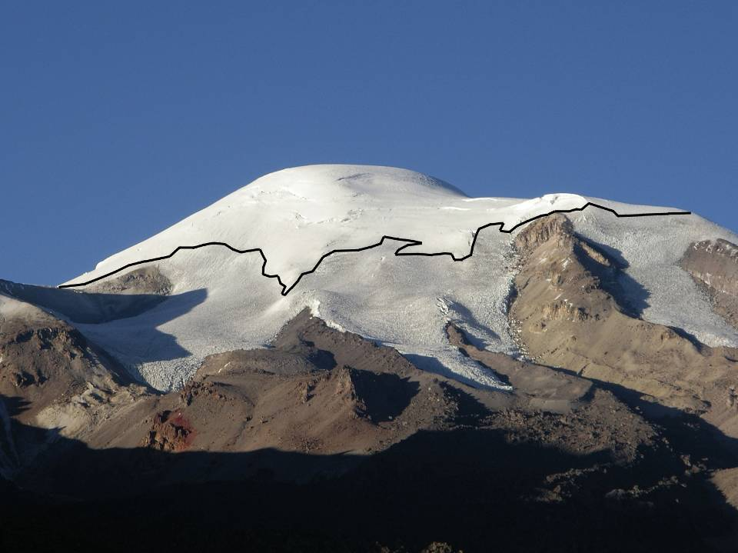
EL REGISTRO GLACIAL DEL CAMBIO CLIMÁTICO: ELAs
{
- ELA geomorfológica (ELAg)
- ELA climática (ELAc)
Concepto de ELA (Equilibrium Line Altitude)
Zona de acumulación
Zona de ablación
Cumbre oriental del Nevado Coropuna (6305 m) vista desde la quebrada Queñua Ranra, al NE del complejo volcánico.

Slide 22
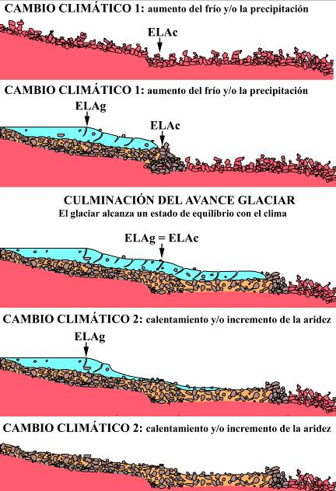
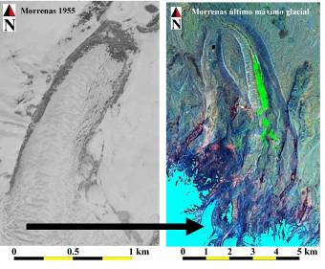
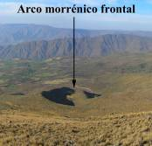

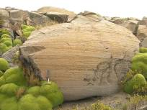
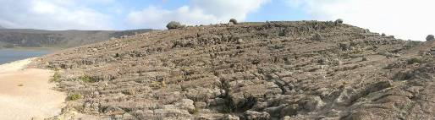
EL REGISTRO GLACIAL DEL CAMBIO CLIMÁTICO: ¿cómo se comporta un glaciar?
Los glaciares son registradores sensibles del clima, especialmente de la temperatura y la precipitación.
El avance glaciar realiza dos trabajos geomofológicos
1) Construye morrenas frontales y laterales.
2) Genera señales en los lechos rocosos: pulimento y/o estrías, surcos o acanaladuras causadas por la fricción de la carga transportada por el glaciar .

Slide 23
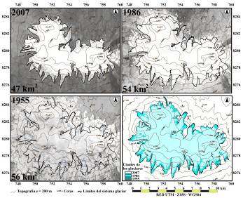
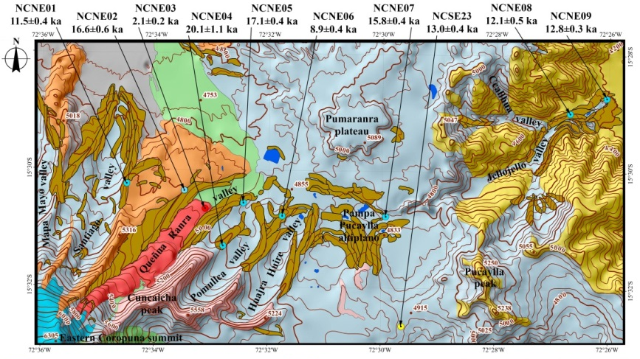
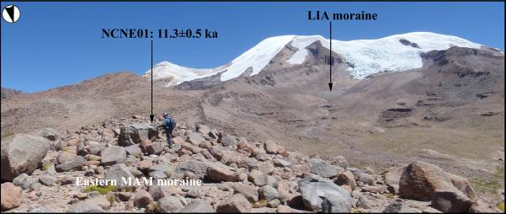
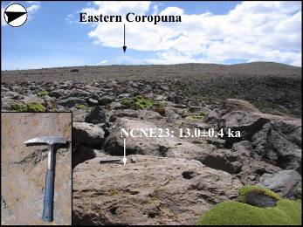
EL REGISTRO GLACIAL DEL CAMBIO CLIMÁTICO: estrategia de la investigación
1) Mapa geomorfológico: delimitación de glaciares actuales (fotografías aéreas y/o imágenes de satélite) y glaciares del pasado (morrenas depositadas por los avances de las masas de hielo).
GLACIARES ACTUALES
GLACIARES DEL PASADO (PALEOGLACIARES)
2) Dataciones fases glaciares:
AVANCE (bloques morrénicos)
RETROCESO (lechos rocosos glaciados)

Slide 24
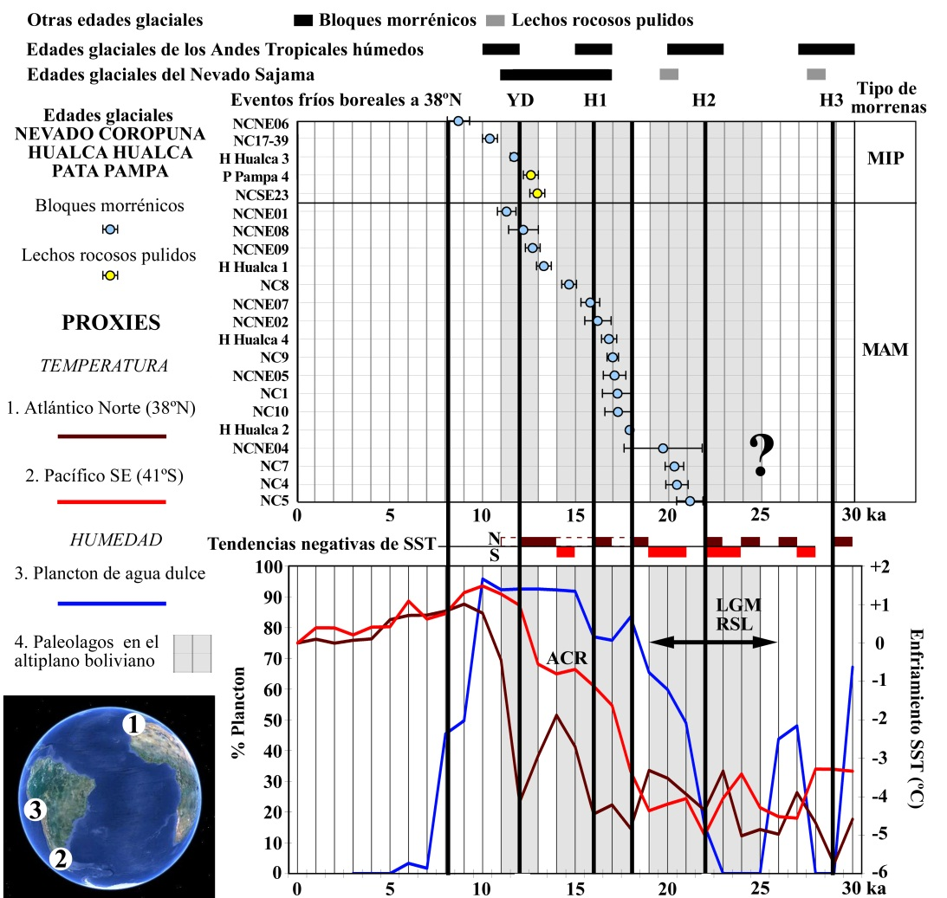
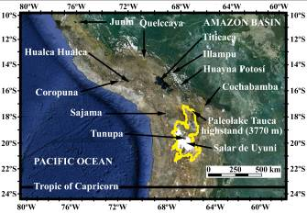
COMPARACIÓN CON OTROS DATOS PALEOCLIMÁTICOS: descripción
1) Dataciones glaciales
- Coropuna
- Otras montañas
2) Paleotemperatura
- SST Hemisferio Norte
- SST Hemisferio Sur
- Mínimo RSL (LGM)
- Eventos fríos (YD, H1-4 y ACR)
3) Paleohumedad
- Paleolagos altiplano
- Plancton agua dulce
Miles de años antes del presente: 1 ka = 1000 años

Slide 25
COMPARACIÓN CON OTROS DATOS PALEOCLIMÁTICOS: interpretación
1) Coincidencia del máximo
enfriamiento con el mínimo
nivel relativo del mar
2) Las temperaturas de ambos
hemisferios evolucionan de
diferente manera (calentamiento
diferencial después del LGM).
3) Correlación entre:
- Dataciones glaciales y
presencia de paleolagos
en el altiplano boliviano
- Fases húmedas Andes Centrales
y fases frías Hemisferio Norte.
Relación entre la humedad de los
Andes Centrales y el enfriamiento
del Hemisferio Norte (ZCIT).
Miles de años antes del presente: 1 ka = 1000 años

Slide 26
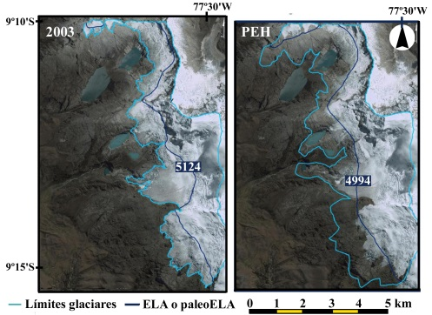
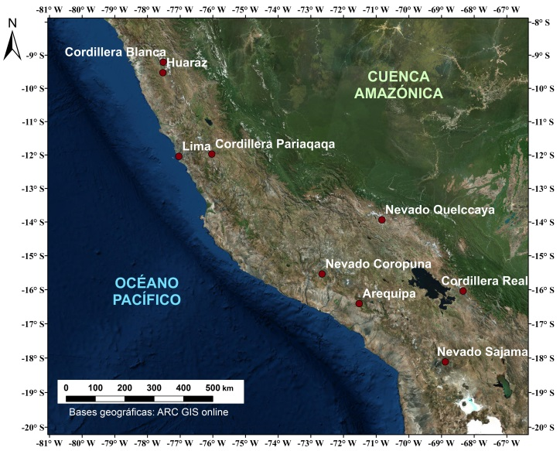
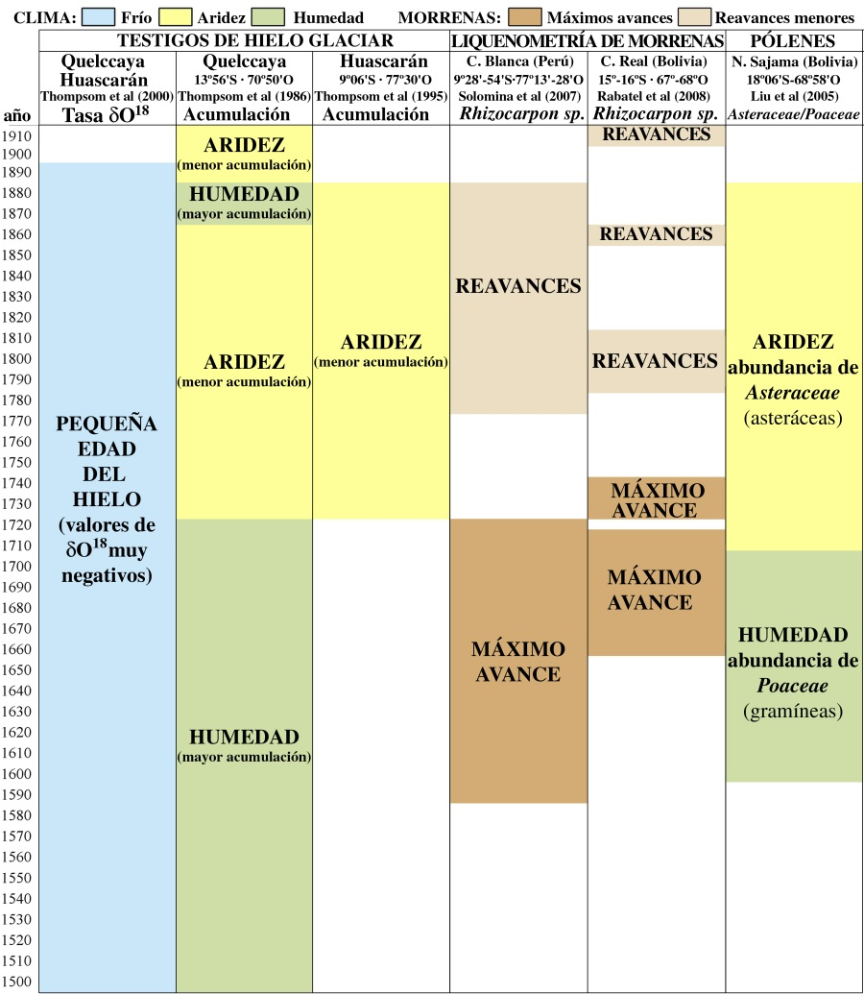
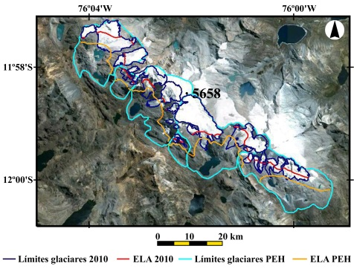


LA PEQUEÑA EDAD DEL HIELO (Little Ice Age-LIA)

Slide 27

ANÁLISIS DE LA EVOLUCIÓN DEL CLIMA EN ESCALAS DE TIEMPO ACTUALES

Slide 28



PRONÓSTICOS DE FUTURO

Slide 29

¡¡¡GRACIAS!!!

